Slide 2
পরিচিতি
ফাতিমা আক্তার হাসি
প্রভাষক (আইসিটি)
ইমেইলঃfatemahashi@gmail.com
অধ্যায়ঃ ৬
SQL
তারিখঃ ১৩/১২/২০২০ ইং
Notes:
এই ছবিটি হাইড করে রাখা যেতে পারে অথবা শিক্ষক ইচ্ছা করলে দেখাতেও পারেন।

Slide 3
বিষয়ঃ তথ্য ও যোগাযোগ প্রযুক্তি
শ্রেণিঃ একাদশ ও দ্বাদশ
বিষয় কোডঃ ২৭৫
আলোচনার বিষয়ঃ ৬ষ্ঠ অধ্যায় –( SQLকুয়েরি )

Slide 4
শিখনফল
১। SQL এর ধারণা
২। SQL কি
৩। SQL এর কুয়েরি বিস্তারিত

Slide 6
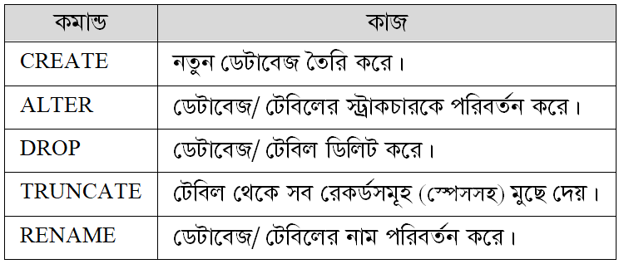

Slide 7
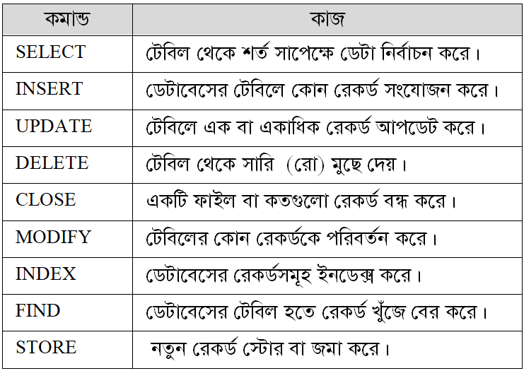

Slide 20
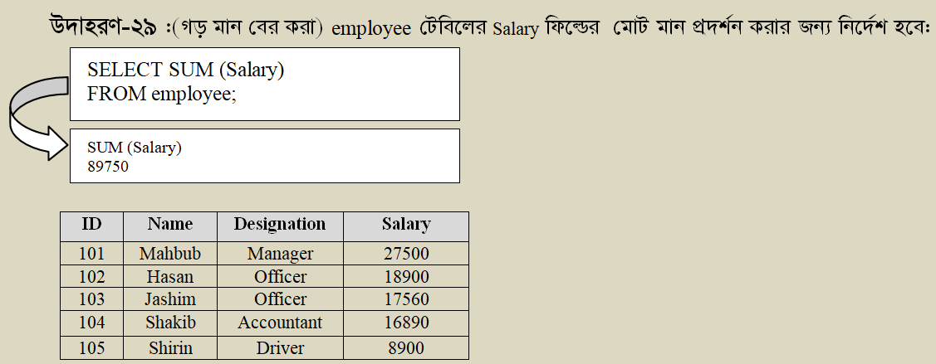

Slide 21
বাড়ির কাজ
SQL সম্পর্কে বিস্তারিত আলোচনা কর

Slide 22
ধন্যবাদ

